Slide 1
Секретарское обслуживание делового приёма на тему:
Производство и продвижение нового вида строительных материалов
04.05.2023 - 05.05.2023
Выполнила Сунцова Полина

Slide 2
Этапы работы
1
Определение цели, времени и места проведения
2
Составление приказа и плана подготовки
3
Составление повестки для совещания
4
Оповещение участников
5
Организационная подготовка к деловому приёму
6
Оформление листа регистрации участников
7
Оформление проекта протокола

Slide 3
1 этап
Определение цели, времени и места проведения
Цель: обсудить вопросы и предложения о производстве и продвижении нового вида строительных материалов
Дата проведения: 04.05.2023 – 05.05.2023
Время проведения: 10:00
Место проведения: конференц-зал «Большой»

Slide 4
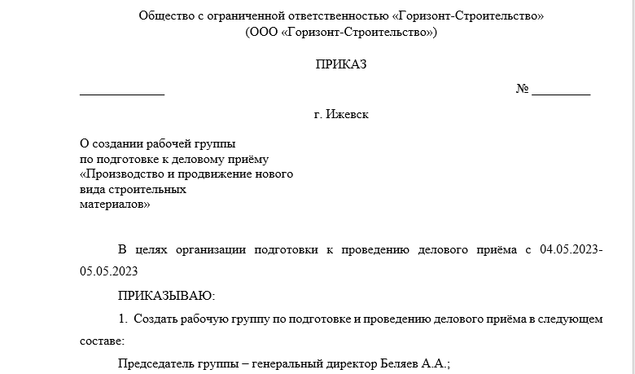
2 этап
Составление приказа
Приказом создана рабочая группа по подготовке и проведению делового приёма
Определены сроки и ответственные исполнители

Slide 5
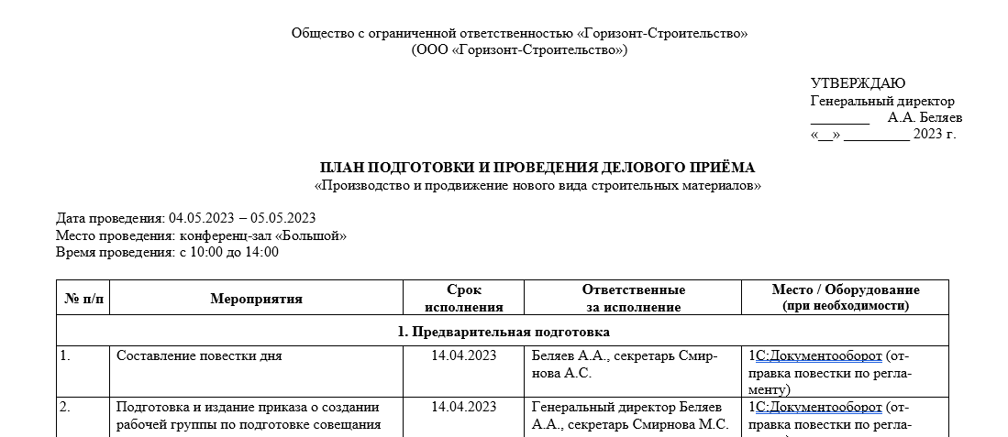
2 этап
Составление плана подготовки

Slide 6
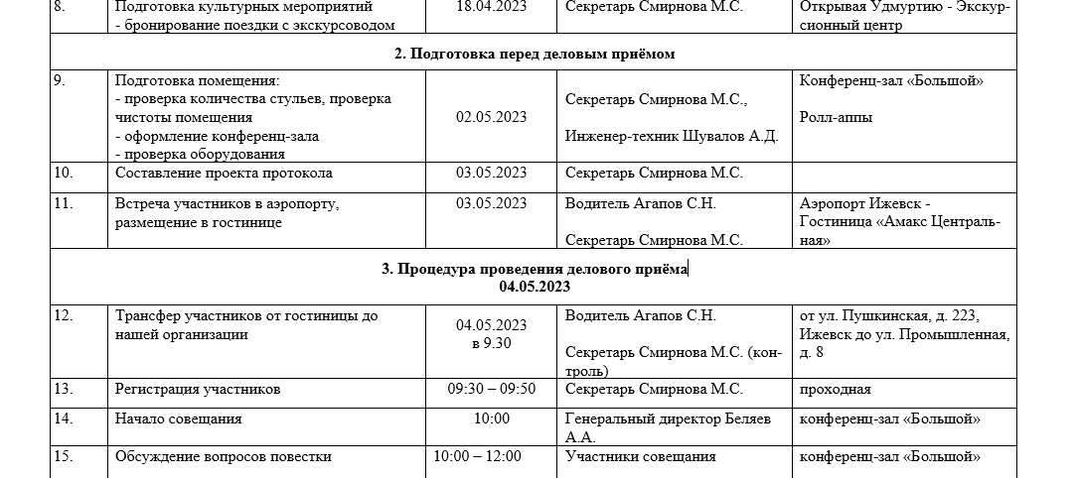
2 этап
Составление плана подготовки

Slide 7
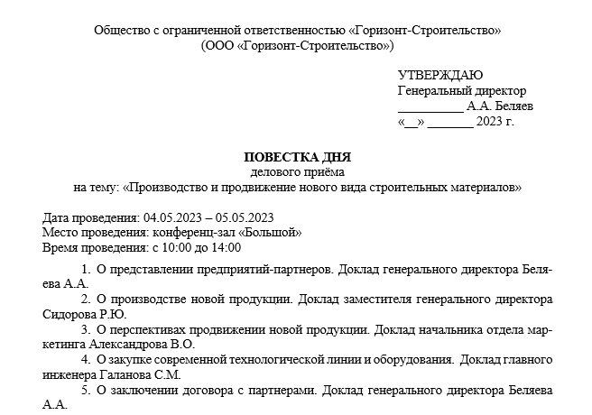
3 этап
Составление повестки дня
Указаны дата, место и время проведения делового приёма
Содержит перечень рассматриваемых вопросов и информацию о докладчиках
Указан список участников и приглашенных

Slide 8
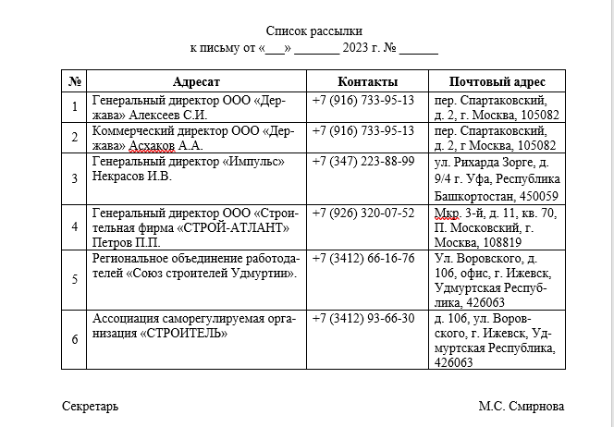
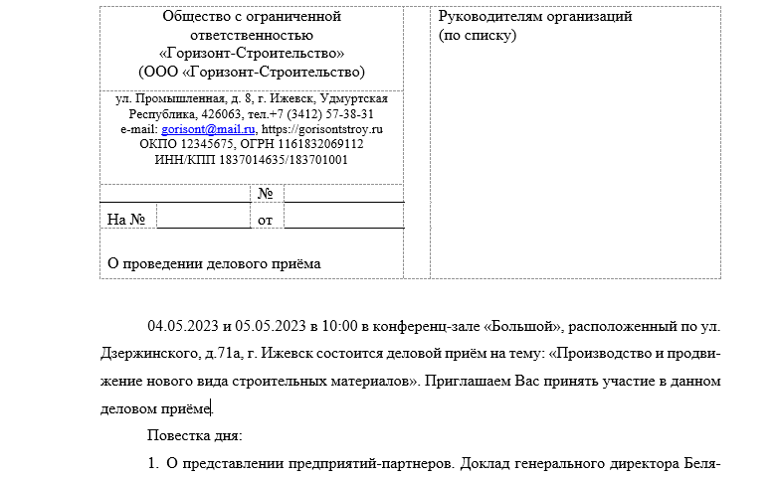
4 этап
Оповещение участников делового приёма

Slide 9
5 этап
Организационная подготовка делового приёма
Подготовка информационных материалов
Обеспечение проживанием, питанием организация трансфера
Подготовка культурной программы
Выбор места проведения
Подготовка помещения

Slide 10
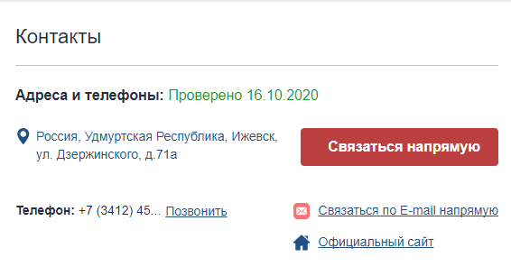
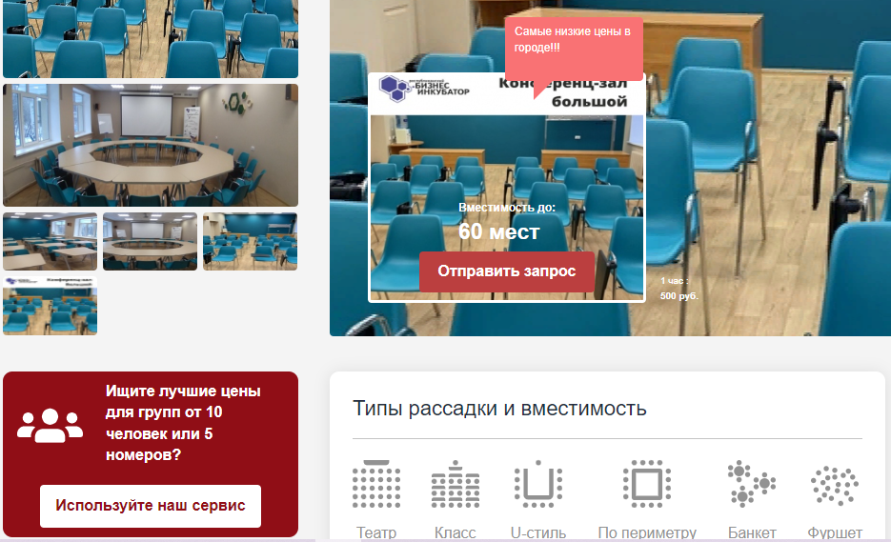
5 этап
Организационная подготовка делового приёма
Выбор места проведения
Ул. Дзержинского, д. 71а, г. Ижевск, Удмуртская Республика

Slide 11
5 этап
Организационная подготовка делового приёма
Подготовка информационных материалов
Разработана брендированная продукция и информационные материалы
ООО
«Горизонт-Строительство»
ООО
«Горизонт-
Строительство»
ООО «Горизонт-Строительство»
Беляев Александр
Александрович
Генеральный директор
+7 (3412) 57-38-31

Slide 12
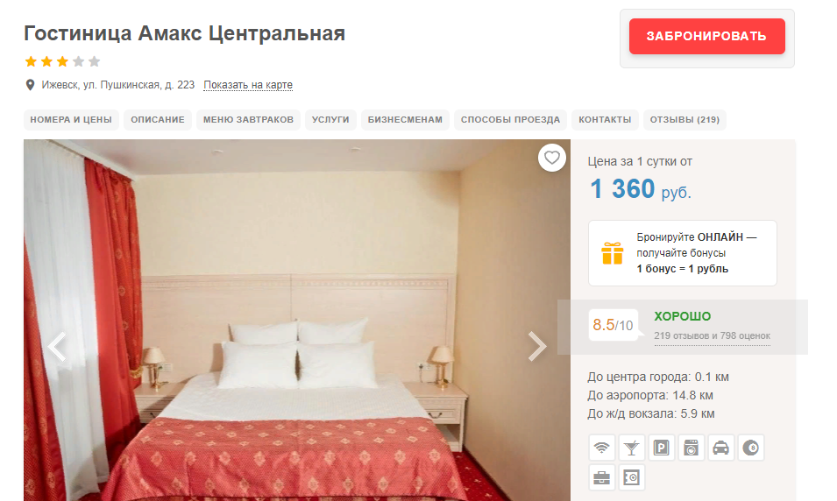
5 этап
Организационная подготовка делового приёма
Обеспечение проживанием
Гостиница «Амакс Центральная»
(ул. Пушкинская, д. 223, г. Ижевск)
Стоимость одноместного номера с одной кроватью - 1360 руб.

Slide 13
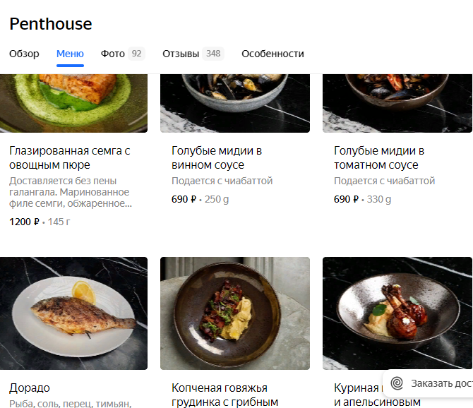
5 этап
Организационная подготовка делового приёма
Обеспечение питанием

Slide 14
5 этап
Организационная подготовка делового приёма
Организация трансфера
Автомобиль ООО «Горизонт-Строительство» с личным водителем

Slide 15
5 этап
Организационная подготовка делового приёма
Подготовка культурной программы

Slide 16
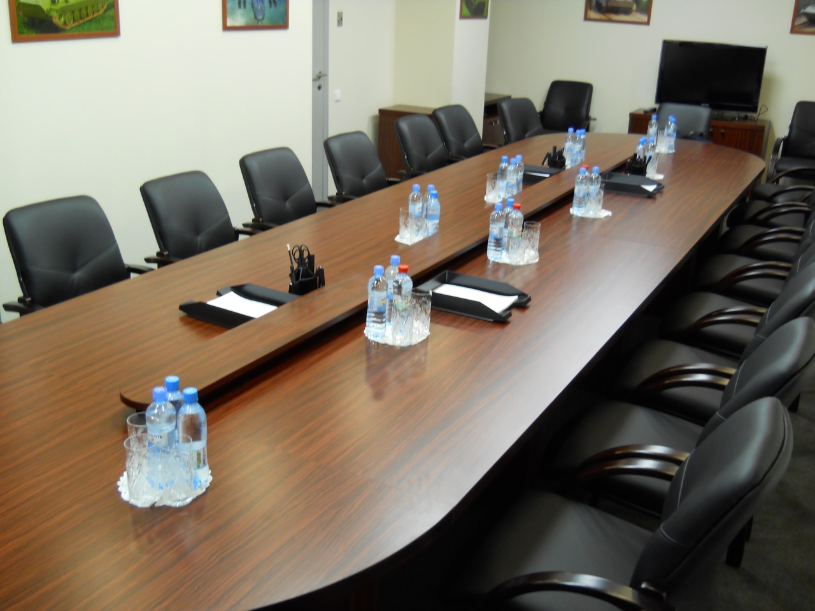
5 этап
Организационная подготовка делового приёма
Подготовка помещения
Проверка оборудования
Расстановка мебели и размещение минеральной воды
Оформление помещения
Подготовка раздаточных материалов

Slide 17
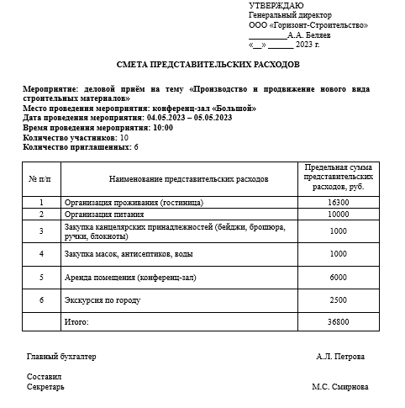
5 этап
Организационная подготовка делового приёма
Смета включает в себя предварительную стоимость предстоящих расходов по организации проведения совещания
Унифицированной формы сметы не предусмотрено, поэтому составлено в соответствии с требованиями ГОСТ Р.7.0.97 - 2016

Slide 18
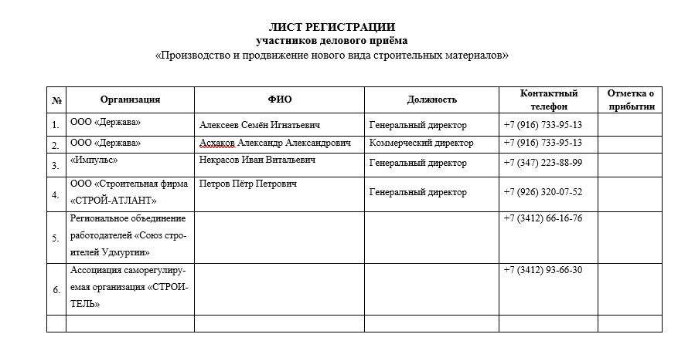
6 этап
Оформление листа регистрации участников делового приёма

Slide 19
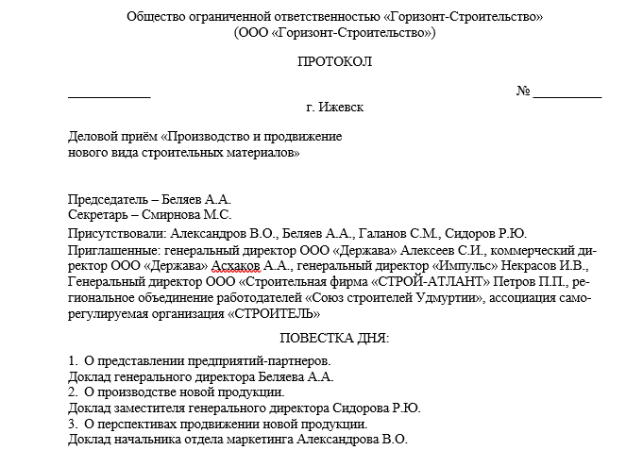
7 этап
Оформление проекта протокола
Оформляется на общем бланке организации
Оформляется в соответствии
с ГОСТ Р 7.0.97-2016
В течение 3-х дней после проведения совещания текст протокола конкретизируется на основании докладов участников, видео или аудиозаписей

Slide 20
Выводы и рекомендации
Выводы
Для повышения эффективности проведения делового приёма необходима тщательная подготовка
Рекомендации
Составление графика проведения делового приёма позволит планомерно организовать деятельность совещательных органов
В работе продемонстрирован алгоритм подготовки делового приёма, составлены необходимые документы в соответствии с нормативными требованиями
Разработка локальных актов по организации проведения делового приёма оптимизирует подготовку и проведение приёма, процедуру его документирования, а также контроль за исполнением принятых решений
1
3
5
2
4
6
6

Slide 21
Секретарское обслуживание делового приёма на тему:
Производство и продвижение нового вида строительных материалов
04.05.2023-05.05.2023
Выполнила Сунцова Полина

